Slide 1

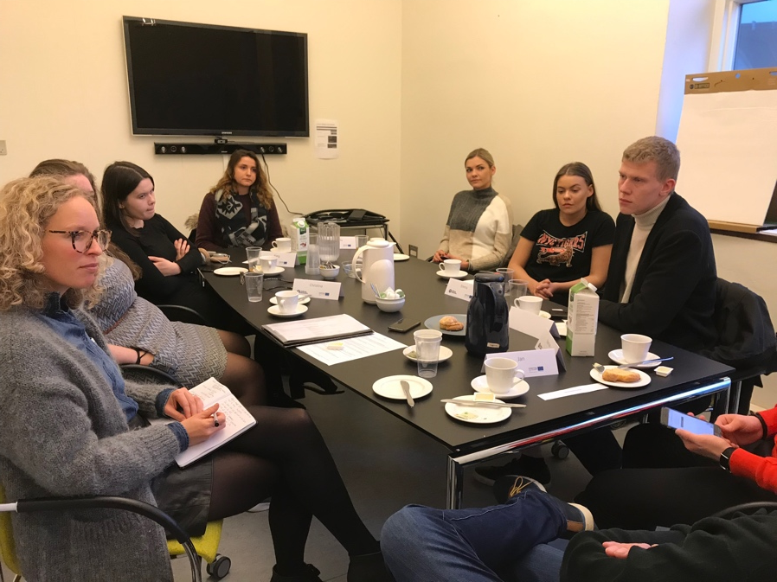

CHATBOT
HVAD MENER BORGERE OM BRUGEN AF EN CHATBOT?
December 2018

Slide 2
INDHOLDSFORTEGNELSE
Baggrund og læsevejledning s. 3
Metodebeskrivelse s. 4
Indsigter fra Interviews s. 5
Informanternes ideer og ønsker s. 12
Konklusion og anbefalinger s. 13
Bilag 1: Spørgeguide – Unge s. 15
Bilag 2: Spørgeguide – Medarbejdere s. 17
2

Slide 3
BAGGRUND OG LÆSEVEJLEDNING
IT & Digitalisering under Borgmesterens Forvaltning i Aalborg Kommune har som en del af Interreg-projektet ”Like!” igangsat en række borgerrettede projekter i efteråret 2018 og foråret 2019. Et af disse projekter omhandler udviklingen af en chatbot, som kan give svar på de mest almindelige spørgsmål, som borgerne stiller, når de kontakter kommunen. Chatbot-projektet er en del af Den Digitale Hotline, som Aalborg Kommune samarbejder om med 35 andre kommuner i Region Midt- og Nordjylland.
I denne mini-rapport samler PrimusMotor op på resultaterne af chatbot-projektet. På de følgende sider beskrives projektets metoder og resultater, hvorefter indsigter fra de gennemførte interviews er struktureret gennem en række emneoverskrifter. På de sidste sider ses en oversigt over PrimusMotors anbefalinger.
3

Slide 4
METODEBESKRIVELSE
Der er i projektperioden gennemført tre fokusgruppeinterviews – to med unge borgere i alderen 19 - 32 år samt et interview med en udvalgte borgerservicemedarbejdere fra Aalborg Kommune. De unge informanter kom fra Aalborg Handelsskol (EUX), University College Nordjylland (datamatikerstudiet) og Aalborg Universitet (IT Ledelse). I det ene fokusgruppeinterview deltog en underviser fra EUX. Informanterne er alle rekrutteret af Aalborg Kommune. De afholdte fokusgruppeinterviews havde til formål at få informanternes perspektiver og oplevelser med chatbots samt at få informanternes anbefalinger til den chatbot, der på nuværende tidspunkt arbejdes på under Den Digitale Hotline.
Under interviewene blev der anvendt en spørgeguide, som fremgår af bilagsmaterialet. Spørgeguiden er bygget op omkring centrale spørgsmål og tematikker og skal ikke forstås bogstaveligt, da den udelukkende guidede interviewene uden at styre dem. De overordnede spørgsmål har gjort det muligt at sammenligne de forskellige informanters besvarelser og gav samtidig svar på undersøgelsens grundlæggende spørgsmål. Samtidigt blev der lagt vægt på, at informanterne selv uddybede og satte ord på egne oplevelser, erfaringer og holdninger. Fordelen ved det kvalitative fokusgruppeinterview er således, at det giver mulighed for at få dybdegående besvarelser og nye perspektiver, som ikke ville være blevet afdækket, hvis en fastformuleret spørgeguide eller et spørgeskema var blevet benyttet.
4

Slide 5
INDSIGTER FRA INTERVIEWS
Det skal være tydeligt, at der er tale om en robot
Der var bred enighed blandt både medarbejdere og de unge informanter om, at det tydeligt skal fremgå, at der bag chatten er en robot og ikke et menneske. Flere af de unge pegede på, at hvis de ved, at de chatter med en robot og ikke et virkeligt menneske, vil de tilpasse og forenkle deres spørgsmål hertil. En af de unge informanter, som havde erfaring med chatbots på kommercielle websider, sagde: ”Jeg tænkte over, at jeg skulle formulere mig på en bestemt måde, måske lidt mere enkelt”. Det tyder på at, hvis man ved, at det er en robot, der kommunikeres med, sætter man ens forventninger herefter.
Chatbotten som én ud af mange kommunikationskanaler - og forventningen om hurtige og enkle svar
Både medarbejdere og de unge informanter var enige om, at en chatbot skal udgøre et supplement til de øvrige kommunikationskanaler, som kommunen tilbyder. De unge lagde vægt på, at fordelen ved at benytte en chatbot er, at man får hurtigt svar. Dog vil de ikke benytte den, hvis de har flere spørgsmål, eller hvis deres spørgsmål er komplekse.
En af de unge sagde: ”Hvis jeg skal skrive med en robot, skal det ikke være mere end 5 beskeder frem og tilbage, ellers så ringer jeg.” Citatet viser, at informanternes tålmodighed med chatbotten ikke er lang, og at den skal kunne give korrekt svar hurtigt. Citatet viser også at forventningerne til chatbotten er, at den kan besvare enkle spørgsmål med enkle svar.
5

Slide 6
Tilgængelighed og chatbotten som ”adgang” til kommunen
De interviewede medarbejdere pegede på, at det er vigtigt, at chatbotten er tilgængelig flere steder, som fx også på borger.dk og aalborg.dk. hvis den skal bruges, skal den være synlig og let tilgængelig.
Medarbejderne pegede endvidere på, at det ville være en fordel, hvis chatbotten kan sende borgeren videre i systemet via andre kommunikationskanaler. Hvis borgeren ikke får svar på det, som han/hun spørger om, skal chatbotten kunne sende borgeren videre via telefon eller tilbyde, at borgeren bliver ringet op af en medarbejder. Her pegede medarbejderne på, at det vil være en fordel, hvis chatbotten kunne sende borgeren videre til en specifik medarbejder (eller afdeling ved kommunen) med viden og kompetencer inden for det område, som borgerens spørgsmål relaterer sig til – fremfor blot at oplyse kommunens overordnede telefonnummer til omstillingen eller nummeret til Den Digitale Hotline.
En særlig service ved chatbotten kunne således være, at den letter adgangen til kommunen, hvis den ikke er i stand til at svare på borgernes spørgsmål.
6

Slide 7
Forventninger om høj kvalitet og afvisning af chatbotten, hvis den ikke ”leverer varen” første gang
Under alle tre interviews blev der talt om, at kvaliteten af chatbottens svar er altafgørende for, om den bliver vil blive brugt og anbefalet til andre. De unge informanter havde en forventning om, at chatbotten skulle kunne svare på en bred vifte af spørgsmål; ”Den skal helst kunne alt. Man gider ikke chatte med en robot, der kun kender halvdelen af svarene”. En anden af de unge informanter sagde: ”Hvis jeg oplever, at den ikke fungerer, vil jeg ikke bruge den igen”.
Medarbejderne var enige med de unge: ”Folk skal have en god oplevelse første gang, ellers bruger de den ikke igen – og de siger det videre til deres venner”.
På baggrund af interviewene kan det således konstateres, at chatbottens succes vil afhænge af borgerens førstehåndsindtryk. Bliver de skuffede, vender de ikke tilbage til chatbotten på et senere tidspunkt. Ligeledes skal det afklares, hvor mange emner chatbotten skal kunne vejlede omkring, da den umuligt vil kunne svare på ”alt”, sådan som de unge efterspørger.
7

Slide 8
Ekstra værdi skaber den gode serviceoplevelse
Informanterne betonede i interviewene at en god service ofte er kendetegnet ved ”det lille ekstra”. En af de unge informanter sagde: ”Det er vigtigt, at en chatbot giver god service på trods af, at det er en robot”. Både hos medarbejderne og hos de unge informanter blev der talt om, hvordan en chatbot kan skabe værdi for kommunens borgere. En medarbejder sagde: ”Hos en medarbejder får man svar på sit spørgsmål, og det lille ekstra… Når jeg kan se, at hans lastbilkørekort udløb for 4 måneder siden, gør jeg ham lige opmærksom på det”. En af de unge blev i testen af chatbotten præsenteret for en huskeliste ved flytning, hvilket blev oplevet som god service af informanten.
De unge informanter var også optagede af, at chatbotten skulle kunne
genkende emner og spørgsmål, som ligger uden for kommunalt regi – fx spørgsmål om SU. Stiller en borger den slags spørgsmål, var ønsket at chatbotten skulle kunne sende borgeren videre til andre fx statslige hjemmesider.
Ovenstående viser, at informanterne har en forventning om stadig at få ”det lille ekstra” og en god serviceoplevelse, selvom det er en robot, som de chatter med. I det videre arbejde med udviklingen af chatbotten bør det derfor overvejes, hvordan serviceoplevelsen optimeres.
8

Slide 9
Seriøs kontra menneskelig
Et tema, der optog de unge informanter under begge interviews, var udtrykket på den chatbot, der blev testet. De unges holdninger pegede i forskellige retninger; nogle ville gerne have en menneskelig chat med fx sjove svar og bemærkninger med emojies. Andre mente, at dette ville være upassende for en kommunal chatfunktion og ønskede et mere seriøst udtryk. En af den unge informanter sagde: ”Man er der ikke for at chatte, man vil bare have svar på tingene”.
Flere af de unge informanter mente således, at det er vigtigt at chatbotten udstråler troværdighed og seriøsitet. Det kan den gøre ved tydeligt at vise, at der er tale om en offentlig chatbot, og at det er kommunens. Det blev foreslået, at man kan have kommunens logo i stedet for den taleboble, der pt. vises i testversionen, og at kommunens logofarve (blå) er en del af den grafiske opsætning. En anden af de unge sagde: ”Man skal være 100% sikker på, at det er kommunen, som man chatter med.” Dette kan chatbottens udtryk være med til at understrege.
Et redskab for medarbejdere samt krav om løbende opdatering
Informanterne i medarbejdergruppen talte om, at chatbotten skulle kunne benyttes af dem som en søgefunktion. Ofte ringer borgere ind med spørgsmål, som medarbejderne skal lede efter svaret på – måske var det en mulighed, at chatbotten kunne bruges som ”opslagsværk” for medarbejderne. En af medarbejderne sagde: ”Hvis der er nogen, der kan lægge de rigtige søgeord ind på chatbotten, så vil den klart være bedre end os. Den kunne sådan set også hjælpe os… Det kunne være et godt værktøj for os, hvis den kunne finde frem til materiale med enkle søgeord” . Det blev også nævnt, at en chatbot skal kunne svare på simple spørgsmål såsom åbningstider, hvilket stiller krav til løbende opdatering. Dette skyldes, at åbningstiderne er forskellige i kommunerne, og indimellem at der er ændrede åbningstider fx pga. medarbejderdage eller lign.
9

Slide 10
Sikkerhed og ansvar
I det ene fokusgruppeinterview med de unge samt underviseren var informanterne optagede af datasikkerhed. Generelt mente informanterne i dette interview, at chatbotten skulle kunne skelne mellem generelle spørgsmål og personfølsomme spørgsmål. Informanterne foreslog konkret, at hvis en borger under en chat kommer til at afgive personlige oplysninger til chatten, skulle chatbotten sende borgeren videre til en medarbejder eller give mulighed for at logge ind med NemID. Hertil påpegede flere, at det ville gøre chatbotten mindre tilgængelig og derved afholde folk fra at bruge den. Det interessante ved denne diskussion i fokusgruppen var, at der tydeligvis var en forventning om, at det skulle være chatbottens ansvar at ”forhindre” borgerne i at afgive personfølsomme oplysninger.
I medarbejderinterviewet var ansvar også et vigtigt tema, fx hvis chatbotten giver forkerte svar. En medarbejder kom med et eksempel: ”Jeg havde nogen i dag (en borger), der havde brugt penge på at tage herned fra Norge, fordi de havde fået besked om, hvordan de kunne få NemID… Hvis de havde fået forkert besked af chatbotten, har vi så erstatningsansvar for den rejse?” Medarbejderne var således optagede af, at ansvar- og eventuel erstatningsforpligtelse skal være afklaret før chatbotten lanceres.
10

Slide 11
At overtage en frustreret borger, når chatbotten ikke har kunnet give svar
Under interviewet med medarbejderne blev det drøftet, hvordan medarbejderne ville opleve det, hvis de skulle overtage rådgivningen af en borger, som havde forsøgt at få svar igennem chatbotten, uden at dette var lykkedes. Medarbejderne var ikke nervøse eller negativt indstillede overfor dette, for som en af dem sagde: ”Det vil ikke være anderledes, end det vi oplever i dag”. Medarbejderne pegede på, at borgere også i dag kan ringe og være frustrerede over ikke at kunne finde oplysninger fx på borger.dk.
I forlængelse af denne drøftelse talte medarbejderne om, hvorvidt man i borgerservice skal have adgang til korrespondancen, hvis chatbotten ikke kan give svar på de stillede spørgsmål. Medarbejderne var enige om, at dette ville være en hjælp ift. deres videre vejledning.
11

Slide 12
INFORMANTERNES IDEER OG ØNSKER
Informanterne havde flere ønsker og ideer til chatbotten:
Højlæsning af svar-chatten for svagtseende og blinde.
Indbygget ordbog / ordforslag, så ordblinde har bedre mulighed for at benytte chatbotten.
Mulighed for chat på engelsk og måske andre sprog.
”Chat via tale” – medarbejderne fra borgerservice påpegede, at det vil være en fordel, at kunne tale med chatbotten, da nogle borgere har vanskeligt ved at formulere sig på skrift.
12

Slide 13
KONKLUSION OG ANBEFALINGER
På baggrund af interviewene kan vi konkludere, at chatbotten udelukkende vil være et supplement til Den Digitale Hotline samt øvrige kommunikationskanaler, som kommunen råder over. Der er altså ikke tale om, at chatbotten kan erstatte andre kanaler til det offentlige.
Af både etiske og servicemæssige grunde skal det være 100% tydeligt og gennemsigtet, at der står en robot bag chatten og ikke en levende person. I denne sammenhæng anbefaler PrimusMotor, at der træffes en beslutning om, hvilket udtryk chatbotten skal have, både visuelt og i de skriftlige svar, som den giver borgerne.
Informanterne var optagede af kvaliteten af chatbotten og havde store forventninger til, hvilke spørgsmål den skulle kunne svare på. PrimusMotor anbefaler, at man starter med at introducere en chatbot, som kun besvarer spørgsmål om fx flytning og derefter udvider med flere rådgivningsemner. Det er nødvendigt at chatbotten testes igennem af fagfolk, der har styr på om links og svar er korrekte, inden den tages i brug. Kun en gennemtestet chatbot bør lanceres, da borgerne ellers vil afvise brugen af chatbotten.
På baggrund af interviewene kan det konkluderes, at borgerne forventer en god serviceoplevelse med ”det lille ekstra”, også selvom de de chatter med en robot. Derfor anbefaler PrimusMotor, at man arbejder specifikt med, hvordan chatbotten kan give borgerne mere end de forventer, så de oplever servicen som god og relevant.
13

Slide 14
Datasikkerhed og ansvar i forbindelse med chatbotten er yderst vigtige tematikker i det videre arbejde med udviklingen af chatbotten. PrimusMotor anbefaler, at chatbotten ikke lanceres før, der er fundet en løsning på datasikkerhedsproblematikken, og der foreligger en juridisk afklaring ift. ansvar i forbindelse med eventuelle fejloplysninger.
Chatbotten har også potentiale til internt brug i Aalborg Kommune, som en støtte for medarbejdere. Fx kunne medarbejdere få hjælp af chatbotten til at sikre, at de får stillet de rigtige spørgsmål til borgerne, når de vurdere borgernes sag. I den forbindelse ville det være fordelagtigt for medarbejdere at have adgang til borgerens forudgående korrespondance med chatbotten. PrimusMotor anbefaler, at der arbejdes med dette i en senere version af projektet, og at man først og fremmest sørger for at gøre chatbotten klar til lanceringen målrettet borgerne.
Chatbotten kan dermed ses som en optimering af service til borgere og som et redskab, som medarbejdere kan bruge til vidensdeling på tværs af kommunen/kommunerne.
Der findes flere forskellige chatbots hos danske kommuner mv., som Aalborg Kommune kan kigge nærmere på. Hertil kommer også erfaringer fra udlandet. Aalborg Kommune kan med fordel søge indsigt i disse projekter og inddrage de erfaringer, der foreligger.
På baggrund af de gennemførte interviews anbefaler PrimusMotor, at Aalborg Kommune udvider inddragelsen af borgerne til også at repræsentere andre borgergrupper. De unge, som har været inddraget i dette projekt, havde ikke store erfaringer med borgerservicekontakt og de fordele og udfordringer, der er forbundet hermed. Inddrages borgere fx mellem 35 og 50 år vil der sandsynligvis fremkomme andre vigtige perspektiver, ligesom seniorer også vil have perspektiver, som der skal tages højde for.
14

Slide 15
BILAG 1
SPØRGEGUIDE - UNGE
PRÆSENTATIONSRUNDE
Hvad hedder du?
Hvor gammel er du?
Hvad laver du? Studie / arbejde
ERFARINGERNE MED KONTAKTEN TIL BORGERSERVICE
Har I været i kontakt med Borgerservice? Hvad gjorde I? Mødte I op fysisk eller klarede I jeres ærinde online?
Hvad er god borgerservice for jer?
Er der noget, som I tænker kunne forbedres i forhold til kontakten til det offentlige?
ERFARINGER MED OG ØNSKER TIL CHATBOTS
Hvis der er en chat-funktion på en hjemmeside, bruger I den så? Hvorfor / Hvorfor ikke?
Når I har brugt chat-funktionen på fx en webshop, hvordan har det så fungeret? Fik I svar på jeres spørgsmål? Hvordan var jeres oplevelse?
Hvad er fordelene ved en chat-funktion? Hvad er ulemperne?
Hvad er i jeres optik det vigtigste, hvis en chatbot skal fungere optimalt?
15

Slide 16
TEST AF CHATBOTTEN
Prøv at tage jeres telefoner frem og gå ind på dette link: https://7020ddh.boost.ai/
Brug lige 5 minutter på at lege med chatbotten. Nu står I snart i den situation, hvor I selv skal flytte hjemmefra; så prøv at stille den forskellige spørgsmål omkring flytning, og se om I synes, I får nogle svar, som I forstår.
Hvad spurgte I om?
Fik I svar på jeres spørgsmål? Var det tydeligt, hvad I skulle gøre ved flytning?
Hvordan var det at bruge chatbotten? Godt / skidt?
FREMTIDEN
Forestil jer at I skulle flytte (igen). Kunne I forestille jer at bruge en chatbot til at få svar på spørgsmål i den forbindelse? Hvorfor / Hvorfor ikke?
Hvad vil chatbotten skulle kunne svare på for at give jer en god oplevelse?
Mange mennesker føler sig mest trygge ved at møde op i Borgerservice og ”tale med et levende menneske”, fx når de skal flytte. Hvad tror I, at der skal til for, at flere får lyst til (eller mod på) at få hjælpen online – fx igennem en chatbot?
Lad os forestille os, at vi sætter os ind i en tidsmaskine og flyver 3 eller 5 år ud i fremtiden. Hvordan tror I den offentlige service ser ud? Hvordan vil det være at skulle ordne sin flytning med det offentlige om 5-10 år?
ØNSKER TIL DEN GODE SERVICE
Nu har vi talt meget om chatbots og digitaliseret offentlig service …, hvis I skulle ønske jer noget i kontakten til Borgerservice, hvad skulle det så være (og det behøver ikke at være digitalt)?
Hvis I skulle give et godt råd til dem, der arbejder med at digitalisere borgerservicen – hvad skulle det så være?
Hvad er I jeres optik, de vigtigste pointer fra vores snak?
16

Slide 17
BILAG 2
SPØRGEGUIDE - MEDARBEJDERE
PRÆSENTATIONSRUNDE
Hvad hedder du?
Hvad er dine arbejdsfunktioner og opgaver i Borgerservice?
Hvad er dine erfaringer med chatbotten i Den Digitale Hotline?
TEST AF CHATBOTTEN
Prøv at tage jeres telefoner frem og gå ind på dette link: https://7020ddh.boost.ai/
Brug lige 5 minutter på at lege med chatbotten. Prøv at stille den forskellige spørgsmål omkring flytning og se om I synes, I får nogle svar, som I forstår.
Hvad spurgte I om?
Fik I svar på jeres spørgsmål? Var det tydeligt, hvad I skulle gøre ved flytning?
Hvordan var det at bruge chatbotten? Godt / skidt?
CHATBOTTEN I FUNKTION
I hvilke sammenhænge, tror I, at en chatbot vil fungere bedst?
Hvilke typer spørgsmål, tror I, den vil egne sig bedst til at give svar på?
I hvilke sammenhænge vil en chatbot fungere mindre godt?
Hvis chatbotten ikke kan svare på et spørgsmål, hvad så?
Skal chatbotten ringe Den Digitale Hotline op, så borgeren kan tale med en sagsbehandler?
Hvis borgeren ikke skal gentage alt det, de lige har skrevet til chatbotten, skal borgerservicemedarbejderen kunne se korrespondancen – hvordan vil det opleves af medarbejderen?
Hvis borgeren chatter uden for Den Digitale Hotlines åbningstid, skal borgeren selv ringe op i åbningstiden eller ringes op af en medarbejder?
17

Slide 18
Mange webshops har efterhånden en chatbot-funktion – hvordan adskiller en chatbot på en kommerciel hjemmeside sig fra en chatbot på en offentlig hjemmeside?
Hvad tænker I, at der er vigtigt at være særligt opmærksom på, når man arbejder med chatbots ift. borgerservice?
DEN GODE BORGERSERVICE
Hvad er den gode borgerservice i jeres optik?
Hvornår oplever I, at borgerne er tilfredse med den service, de har fået?
Hvad skal der til, for at den gode borgerservice er lige så god digital, som ved borgerens fysiske fremmøde?
Hvordan kan man overføre den gode service fra et fysisk møde med borgeren til et digitalt møde?
FREMTIDEN
Mange mennesker føler sig mest trygge ved at møde op i Borgerservice og ”tale med et levende menneske”. Hvad tror I, at der skal til for at flere får lyst til (eller mod på) at få hjælpen online – fx igennem en chatbot?
Lad os forestille os, at vi sætter os ind i en tidsmaskine og flyver 3 eller 5 år ud i fremtiden. Hvordan tror I den offentlige service ser ud der? Hvordan vil det være at skulle klare fx sin flytning med det offentlige om 3-5 år?
MEDARBEJDERNES VIGTIGSTE POINTER
Hvis I skulle give et godt råd til dem, der arbejder med at digitalisere borgerservicen – hvad skulle det så være?
Hvad er i jeres optik de vigtigste pointer fra vores snak i dag?
18

Slide 19
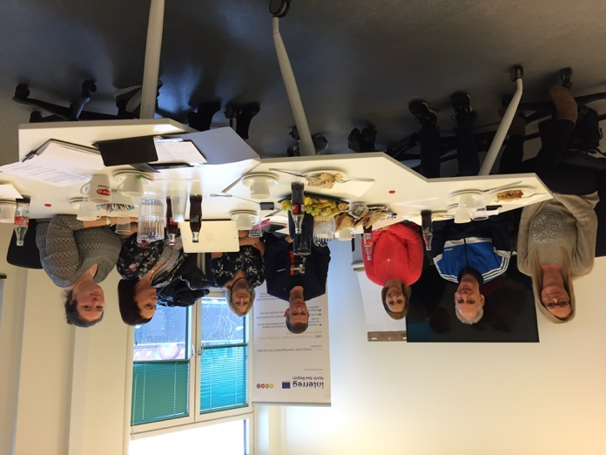
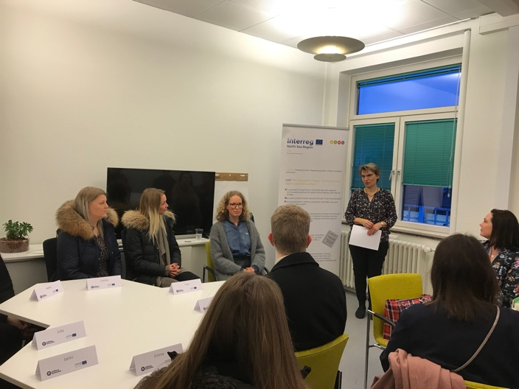
KONTAKTINFORMATIONER
Stine Skaarenborg
sts@primus-motor.com
82 30 70 00
PrimusMotor
Ruggardsvej 5
8880 Ry
www.primus-motor.com
https://http://www.facebook.com/PrimusMotorApS/
19

